Slide 1
LUẬN VĂN TỐT NGHIỆP Khoa Điện – Điện Tử Đại Học Bách Khoa Thành Phố Hồ Chí Minh
Vũ Quốc Anh
Lê Anh Đức
DD14TD01
Người hướng dẫn: Thầy TS.Phạm Việt Cường

Slide 2
Cánh tay robot 5 bậc tự do tích hợp thị giác máy

Slide 3
Mục lục
Giới thiệu
Mục đích
Tổng quan
Bộ điều khiển cánh tay
Tổng quan
STR-MRAS và quy hoạch quỹ đạo
Động học - Kinematics
Truyền thông
Thuật toán xử lý ảnh
Mục đích
Nhận dạng vật
Theo dõi vật
Kết quả
Đánh giá và hướng phát triển

Slide 4
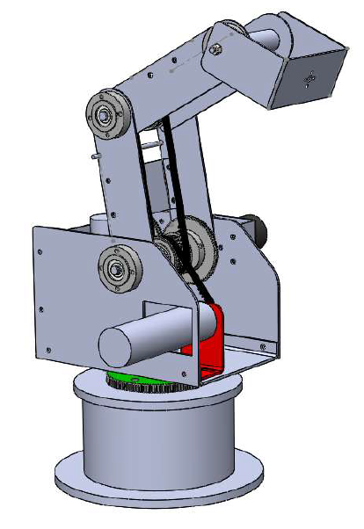
I. Giới thiệu
1. Mục đích
Thuật toán điều khiển nâng cao
Thị giác máy
UI
Xây dựng hoàn chỉnh hệ thống từ phần cứng đến phần mềm
Notes:
Xây dựng canh tay máy chính xác và có khả năng nhận diện, tương tác với các vật trong không gian. Từ cơ khí đến phần mềm. Phục vụ cho việc giảng dạy

Slide 5
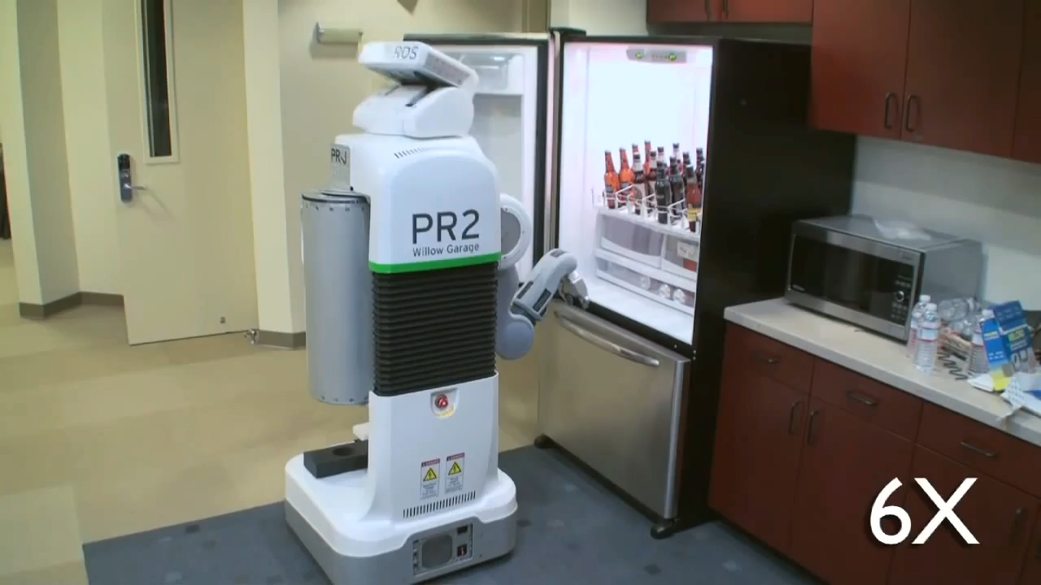
Clip willow garage

Slide 6
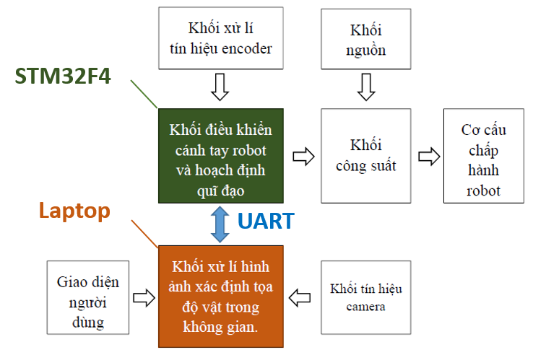
I. Giới thiệu
2. Tổng quan
Sơ đồ khối hệ thống

Slide 7
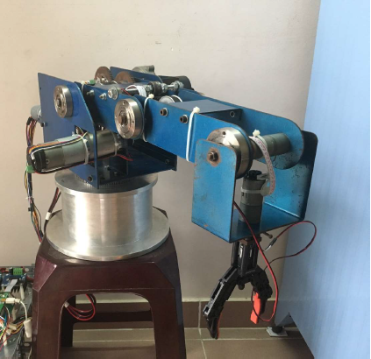
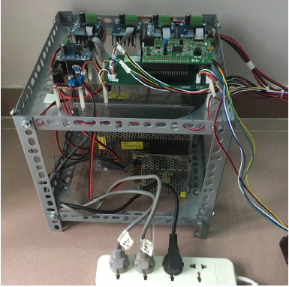
I. Giới thiệu
2. Tổng quan
2. Shoulder
4. Pitch
3. Elbow
5. Roll
1. Base
Hình ảnh thực tế

Slide 8
II. Bộ điều khiển cánh tay
1. Tổng quan
5 x STR-MRAS
5 x ENC
Truyền thông
STM32F4
5 x PWM
Notes:
Toàn bộ thuật toán điều khiển, lấy mẫu, xuất xung và truyền thông đều được nhúng trong khả năng xử lý của stm32f4

Slide 9
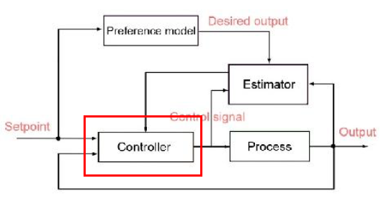
II. Bộ điều khiển cánh tay
2. STR-MRAS và quy hoạch quỹ đạo
Bộ điều khiển tự chỉnh theo mô hình chuẩn (STR-MRAS)

Slide 10
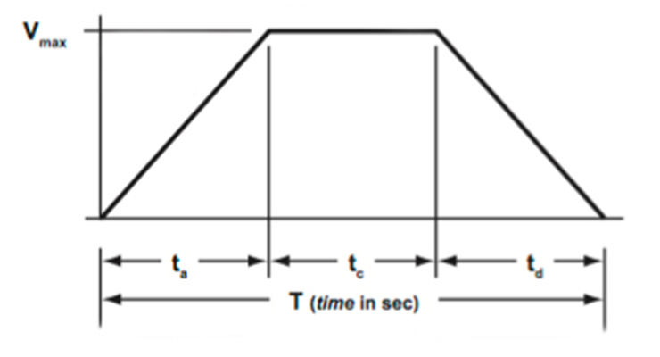
II. Bộ điều khiển cánh tay
2. STR-MRAS và quy hoạch quỹ đạo
Quy hoạch quỹ đạo vị trí

Slide 11
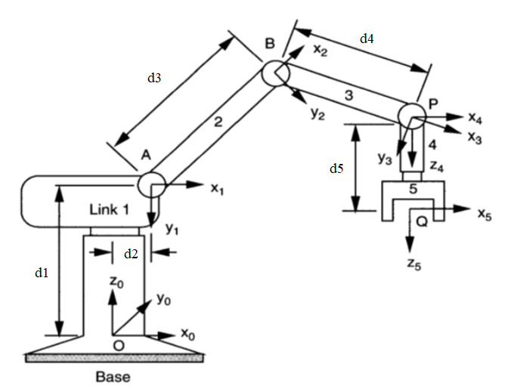
II. Bộ điều khiển cánh tay
3. Động học
Mô hình sử dụng
Notes:
Lưu ý; trong quá trình giải động học thuật, cách tiếp cận đối với điểm đặt chỉ theo cấu hình upper-arm

Slide 12
II. Bộ điều khiển cánh tay
4. Truyền thông
Data được gửi theo từng gói (packet).
HEADER
Độ dài = N
Lệnh
Data
CRC-8
1 Byte
1 Byte
1 Byte
N -1 Bytes
1 Byte
Header chỉ Data được gửi từ đâu (STM32 hay app QT)
Độ dài chỉ độ dài theo Bytes của Lệnh và Data
Lệnh: phân loại các tác vụ theo lệnh
Notes:
Nhóm xây dựng protocol để giao tiếp uart giữa khối xử lý ảnh và khối điều khiển động cơ, đồng thời tăng tính an toàn của hệ thống bằng việc loại bỏ các khả năng data truyền lỗi

Slide 13

III. Thuật toán xử lý ảnh
1. Mục đích
Phát hiện vật trong không gian
Theo dõi vật
Đưa tọa độ của vật cho bộ điều khiển cánh tay
Thư viện Point Cloud Library

Slide 14
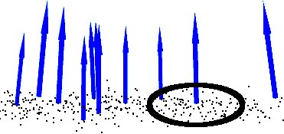
III. Thuật toán xử lý ảnh
2. Nhận dạng vật
Nhận dạng bằng bề mặt.
Đặc trưng SHOT
Signature of Histogram of Orientation
Cấu trúc của đặc trưng SHOT

Slide 15
III. Thuật toán xử lý ảnh
2. Nhận dạng vật
Pipeline
Chọn keypoints
Trích tọa độ
Tách đặc trưng SHOT
Matching
Clustering
Lọc kết quả

Slide 16

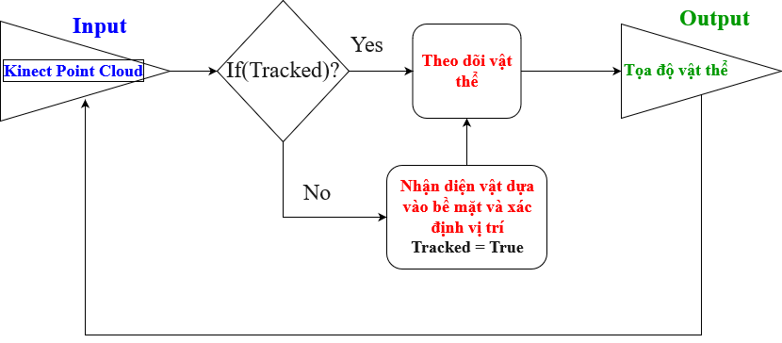
III. Thuật toán xử lý ảnh
3. Theo dõi vật
Sử dụng Particle Filter
Không gian trạng thái
Trường màu (R/G/B)
Vector pháp tuyến

Slide 17
III. Thuật toán xử lý ảnh
3. Theo dõi vật
Giảm thiểu thời gian xử lý, đáp ứng nhu cầu thời gian thực

Slide 18
IV. Kết quả
Đáp ứng của bộ điều khiển cánh tay P.1
Base
Shoulder

Slide 19
IV. Kết quả
Đáp ứng của bộ điều khiển cánh tay P.2
Elbow
Pitch

Slide 20
IV. Kết quả
Đáp ứng của bộ điều khiển cánh tay P.3
Nhận xét
Sai số trên các khớp đều được duy trì ở mức tối đa +/- 2 độ
Roll
Độ chính xác tùy thuộc vào độ phù hợp của encoder và động cơ tại khớp

Slide 21
IV. Kết quả
Đáp ứng của bộ điều khiển cánh tay P.4
Điểm cuối (Endpoint) theo XYZ
Tính bởi động học thuận

Slide 22
IV. Kết quả
Đáp ứng của bộ điều khiển cánh tay P.5
Cho cánh tay chạy đến 2 điểm bất kỳ 20 lần
Setpoint:
[250;200;70]
[-150;300;20]
Giá trị trung bình của sai số theo khoảng cách Euclidean
3.4mm
Độ lệch chuẩn của sai số
1.0mm

Slide 23
IV. Kết quả
Độ chính xác của tọa độ từ thuật toán xử lý ảnh (Accuracy)
Đặt vật đứng im, thu thập tọa độ xác định được trong 80s
Sai số trục X
Sai số trục Y

Slide 24
IV. Kết quả
Độ chính xác của tọa độ từ thuật toán xử lý ảnh (Accuracy)
Đặt vật đứng im, thu thập tọa độ xác định được trong 80s
Độ lệch chuẩn của sai số theo khoảng cách Euclidean
7.54mm
Sai số trục Z

Slide 25
V. Đánh giá và hướng phát triển
Điều khiển chính xác
Có khả năng tương tác với vật thể bằng camera
Những hướng để cải thiện
Cơ khí
Thuật toán
Ứng dụng

Slide 26
Question?

